Slide 1
Профилактика падений в пожилом возрасте
Заведующий отделением терапии ГБУ «Курганский областной госпиталь для ветеранов войн», главный внештатный гериатр Курганской области
Лобанова Ольга Анатольевна

Slide 2
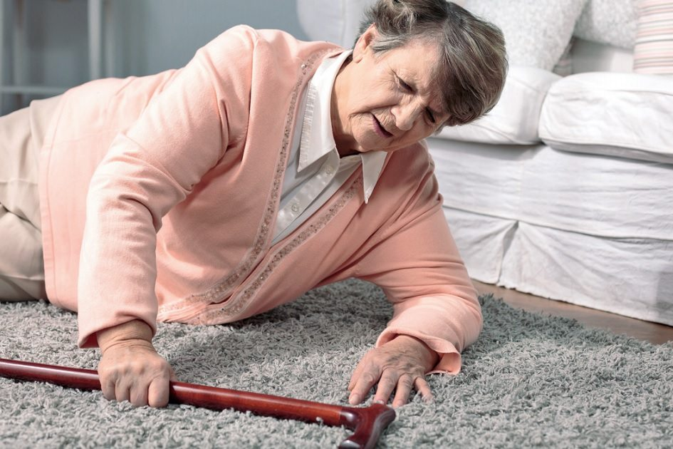
Падение - происшествие, при котором человек внезапно оказывается на земле или на другой низкой поверхности.
Приблизительно 300–400 людей преклонного возраста из 1000 падают в течение года
Падения предотвратимы.

Slide 3
Невозможность самостоятельно встать
Каждый второй человек пожилого и старческого возраста после падения не может самостоятельно встать. Длительное нахождение на полу в неподвижном положении может привести к целому ряду осложнений, таких как:
обезвоживание;
пролежни ( 2 и более часа в неподвижном положении);
гипостатическая пневмония;
делирий;
рабдомиолиз, острое почечное повреждение.

Slide 4
Перенесенные падения приводят к развитию патологического синдрома - синдрома страха повторного падения, включающего в себя сочетание депрессии, постоянной боязни упасть и других психологических расстройств, которые приводят к патологическому замкнутому кругу, вызывая ограничение физической активности, нарастание мышечной слабости, что в свою очередь, повышает шанс упасть.
Синдром страха повторного падения
Страх падения
Нарастание мышечной слабости
Повторные падения
Снижение физической активности

Slide 5
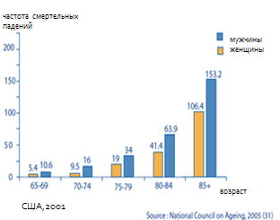
Падения и смертность
Ежегодно в мире происходит 424 000 случаев смерти в результате падений, 80% из них происходит в странах с низким и средним уровнем дохода.
Наибольшее количество смертельных падений происходит среди людей старше 65 лет.
Падения являются второй по значимости причиной смерти в результате несчастных случаев и непреднамеренных травм в мире.
Мужчины с большей вероятностью умирают от падений, в то время как женщины больше страдают от не смертельных падений.
Риск смертельных падений в зависимости от возраста и пола

Slide 6
Причины падений:
Внутренние (снижение функциональной активности систем организма, прием большого числа лекарств, недостаточная физическая активность)
Внешние (небезопасный быт и внешнее пространство).
Ситуативные (возникающие случайно, по неосторожности или во время спешки)

Slide 7
Биологические/медицинские факторы риска
возраст - особенно > старше 80 лет
женский пол
мышечная слабость и проблемы с балансом
падения в анамнезе
возраст-ассоциированные синдромы и состояния ( изменение походки, снижение чувствительности в конечностях, нарушение баланса, головокружение, постуральная неустойчивость, боль в ногах и другие проблемы с ногами, нарушение сна)
заболевания ( болезнь Паркинсона, инсульт, заболевания суставов, сахарный диабет, недержание мочи, острые инфекционные заболевания и др.)
хронический болевой синдром
снижение зрения и использование мультифокальных линз
когнитивные нарушения (деменция) и депрессия
прием избыточного количества лекарственных препаратов ( полипрагмазия)

Slide 8
Лекарственные препараты, повышающие риск падений
STOPP/START критерии
Раздел К: Препараты, которые увеличивают риск падений у пожилых людей
Бензодиазепины (седативное действие, могут привести к снижению чувствительности, ухудшение баланса)
Нейролептики (могут привести к апраксии ходьбы, паркинсонизму).
Вазодилататоры (например, блокаторы альфа-1-рецепторов, блокаторы кальциевых каналов, нитраты длительного действия) при наличии персистирующей постуральной гипотензии (риск обморока, падений)
Снотворные препараты, такие как зопиклон, золпидем, залеплон (седативный эффект, атаксия)

Slide 9
Дефицит витамина Д
Мышечная слабость является ярким проявлением клинического синдрома выраженного дефицита витамина D
Клинические симптомы миопатии вследствие дефицита витамина D включают слабость в проксимальных мышцах, диффузные боли в мышцах и нарушения равновесия

Slide 10
Поведенческие факторы риска
«опасное» поведение (лазанье на высоту)
страх падений и связанное с ним ограничение уровня физической активности
невнимательность, рассеянность ( может быть при развитии у пациента делирия – состояния острой спутанности сознания)
низкий уровень физической активности
неправильно подобранная обувь
неправильно подобранные вспомогательные средства для ходьбы

Slide 11
Неправильно подобранная обувь
Неправильно подобранная обувь может увеличить риск падений и снизить устойчивость пожилого человека.
Для людей пожилого и старческого возраста неправильно подобранной обувью, повышающей риск падений, считается обувь с каблуком, высота которого > 4,5 см, или любые две из нижеприведенных особенностей:
обувь без задника
обувь с задником, который может быть сжат более чем на 45°
полностью изношенная обувь или обувь на абсолютно плоской подошве
Ходьба босиком или в одних носках в закрытых помещениях также повышает риск падений.
Notes:
Заголовок не должен быть началом текста слайда

Slide 12
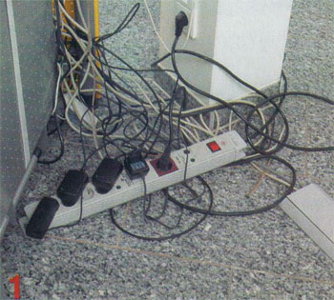
Факторы окружающей среды
состояние пола (скользкие полы, ковровые покрытия, плохо прилегающие к полу, неровные покрытия, трещины, электрические шнуры)
неудачно спроектированные лестницы
отсутствие перил /поручней/пандусов
пороги
плохое освещение
неудачное расположение мебели
захламленность помещений/пола

Slide 13
Опросник « Возраст не помеха»
№ | Вопросы | Ответ
1 | Похудели ли Вы на 5 кг и более за последние 6 месяцев? (Вес) | да/нет
2 | Испытываете ли Вы какие-либо ограничения в повседневной жизни из-за снижения ЗРения или Слуха? | да/нет
3 | Были ли у Вас в течение последнего года Травмы, связанные с падением? | да/нет
4 | Чувствуете ли Вы себя подавленным, грустным или встревоженным на протяжении последних недель? (Настроение) | да/нет
5 | Есть ли у Вас проблемы с Памятью, пониманием, ориентацией или способностью планировать? | да/нет
6 | Страдаете ли Вы недержанием Мочи? | да/нет
7 | Испытываете ли Вы трудности в перемещении по дому или на улице? (Ходьба до 100 метров или подъем на 1 лестничный пролет) | да/нет

Slide 14
Оценка факторов риска падений
анамнез падений – подробное описание обстоятельств падений, частоты, симптомов в момент падения, полученных травм
оценка медикаментозной терапии ( прием лекарственных препаратов без показаний, а также препаратов, повышающих риск падений)
оценка мобильности и способности поддерживать равновесие,объема движений в суставах нижних конечностей
оценка неврологического статуса (когнитивная оценка, нейропатии, экстрапирамидные нарушения, патология мозжечка)
сила мышц нижних конечностей (например, способность встать со стула без помощи рук)
состояние сердечно-сосудистой системы ( частота пульса, уровень артериального давления)
оценка остроты зрения ( консультация офтальмолога)
оценка состояния стоп и характера обуви ( направление пациента к подологу, оценка неправильно подобранной обуви)
оценка функциональной активности в повседневной жизни, использование адаптивного оборудования и вспомогательных средств передвижения
оценка безопасности бытовых условий (отсутствие поручней в ванной и в туалете, скользкий пол, плохое освещение, провода на полу и т.д )
Notes:
Авторские пояснения к спискам необходимы

Slide 15
ПРОФИЛАКТИКА ПАДЕНИЙ
три основные направления:
организация безопасного быта и жилища;
занятия гимнастикой для увеличения силы ножных мышц;
применение лекарственных средств для уменьшения выраженности головокружения и лечения остеопороза.

Slide 16
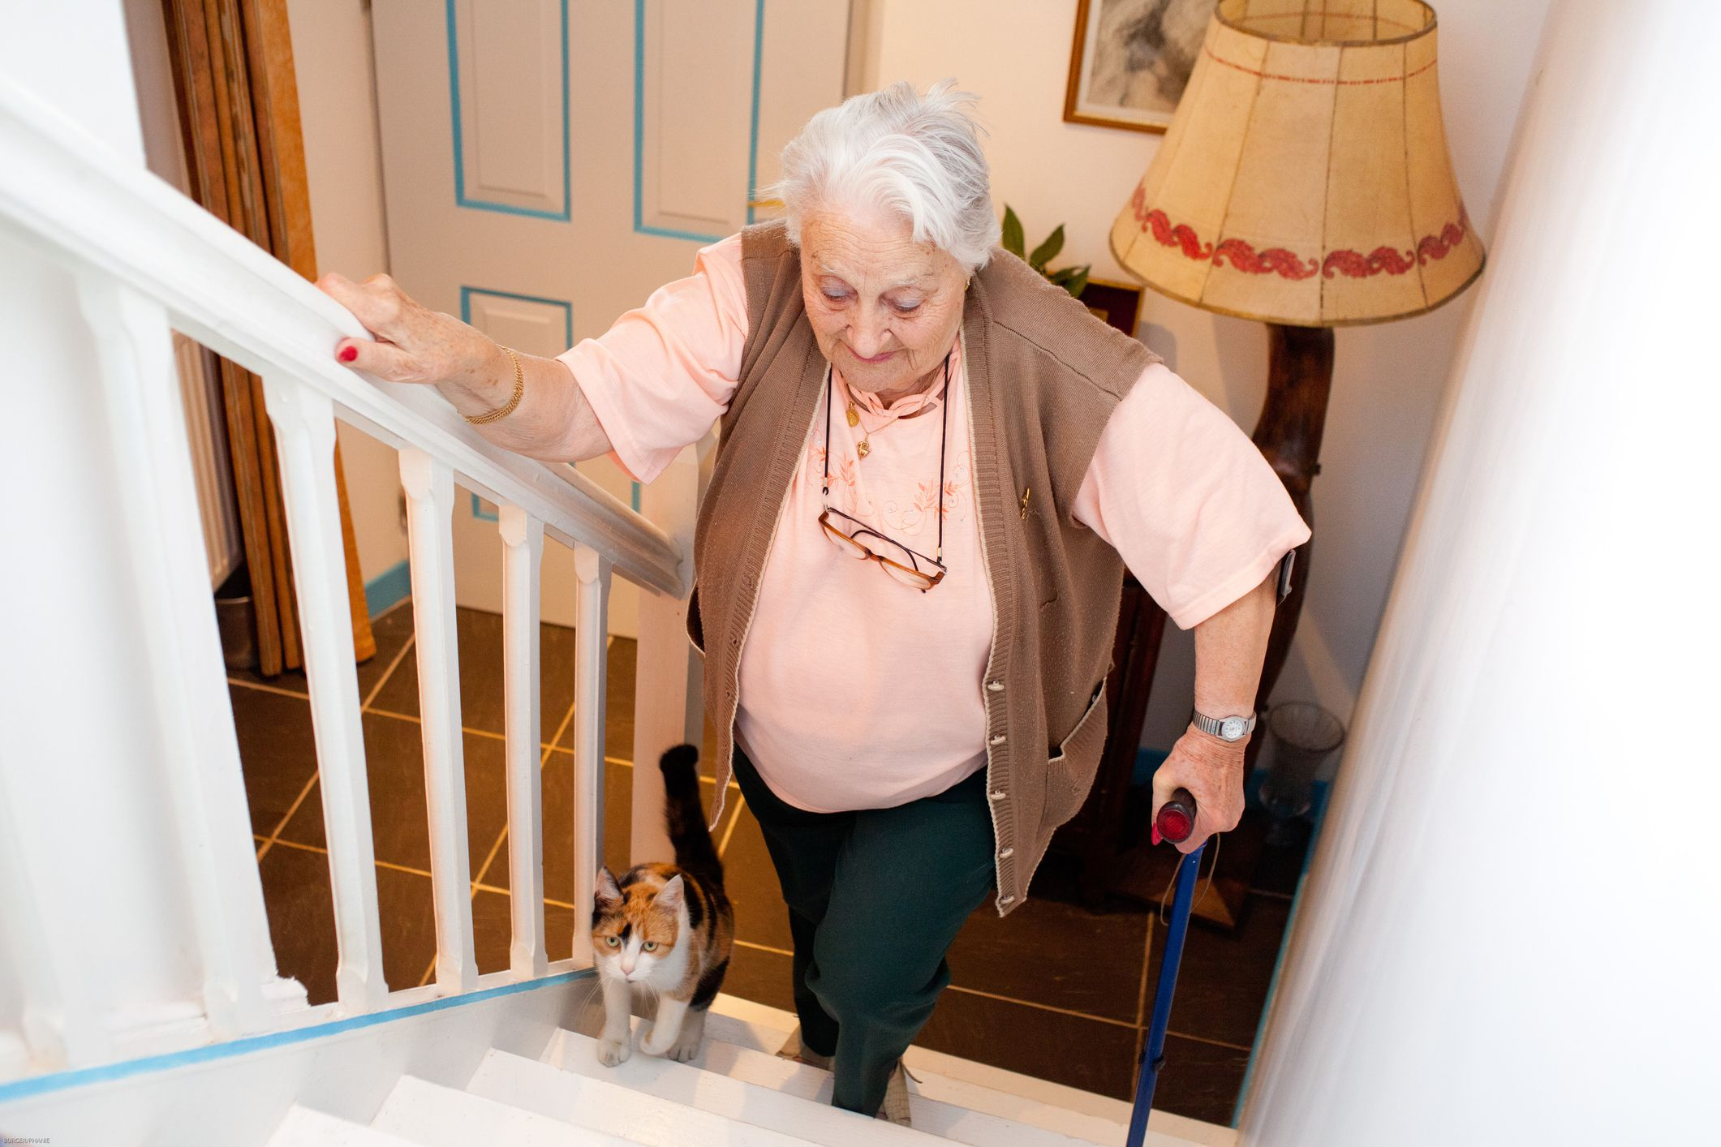
Безопасный быт:
Вынести из всех комнат предметы, которые могут повышать вероятность падения. Провода желательно тоже скрыть.
Покрытие на полу должно быть цельным и нескользящим.
Ступени, порожки скрыть.
На плитку в ванной комнате и в душевую кабинку следует положить нескользящие резиновые ковры.

Slide 17
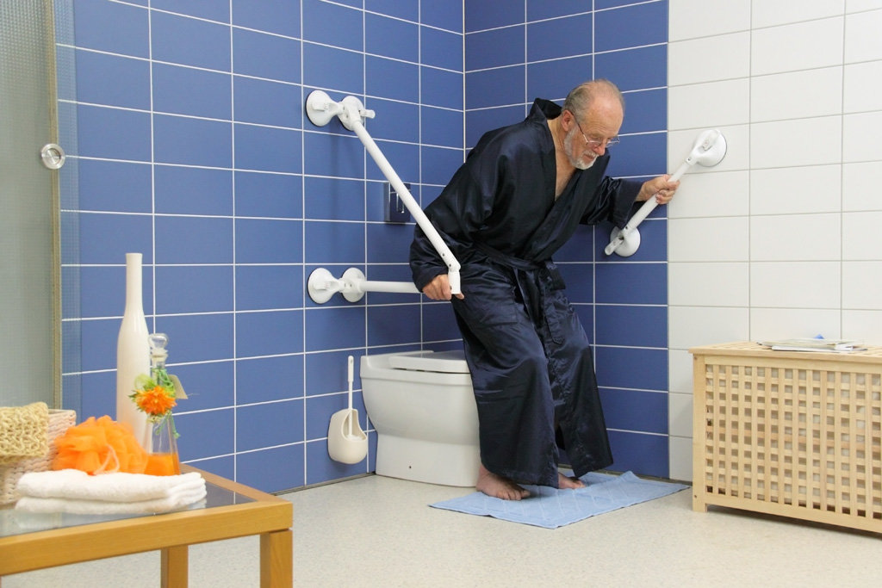
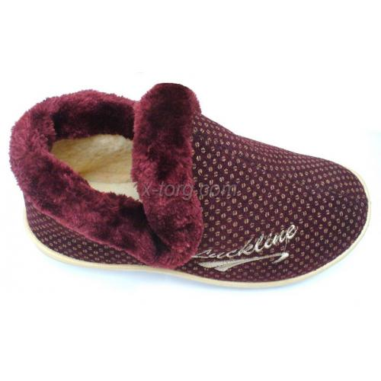
Безопасный быт
Уровень освещения должен быть комфортным, но не слишком ярким.
Мебель следует разместить в комнатах так, чтобы она не препятствовала свободному проходу.
На стенах вдоль коридоров, у входа, в ванной и уборной можно установить специальные поручни
Удобная одежда и обувь!!!

Slide 18
Контроль за здоровьем:
контролировать уровень глюкозы
Контроль АД
использовать очки или линзы

Slide 19
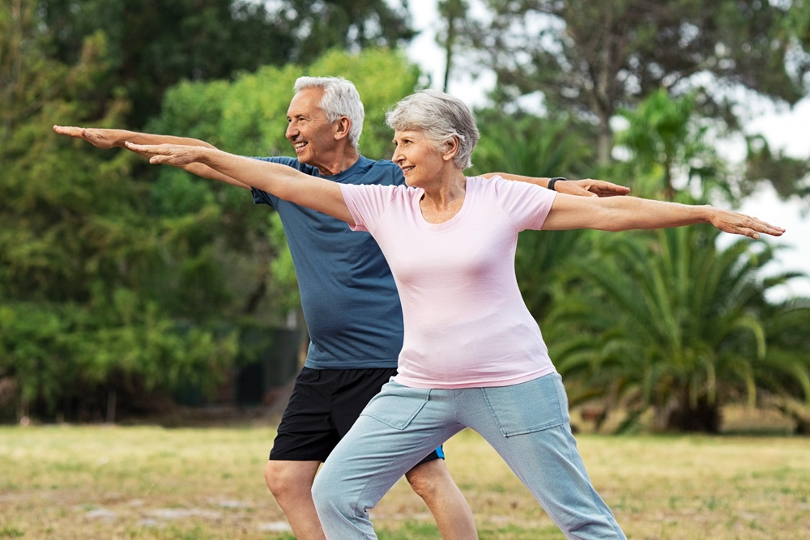
Физическая активность
любая ежедневная деятельность (ходьба, домашняя работа, танцы, работа в саду и т.д.);
чтобы физическая активность была регулярной например, прогулка с собакой, игра с внуками, танцы и т.д.);
не нужно ставить нереальных задач и рекордов — выбранный вид физической активности должен быть доступным для вас;
заниматься лучше на свежем воздухе или в хорошо проветриваемом помещении.

Slide 20
Физическая активность
1. Занимайтесь физическими упражнениями с друзьями, членами семьи или единомышленниками.
2. Во избежание обезвоживания пейте достаточное
количество воды после и во время занятий физической
Активностью (1,5 -2 литра в сутки).
3. Обязательно разогревайте мышцы перед нагрузкой.
Пройдитесь, выполните несколько несложных упражнений до и после основной нагрузки.
4. Старайтесь выделять время для прогулок, упражнений, любых видов спорта на воздухе.
5. Занимайтесь в удобной спортивной обуви и одежде

Slide 21
Физическая активность
1.Не менее 150 минут в неделю (около 20 минут в день)
2. Выполнять аэробные упражнения продолжительностью не менее 10 минут ежедневно.
3. Необходимо выполнять упражнения на равновесие три и более дня в неделю.

Slide 22
УПРАЖНЕНИЯ ДЛЯ ПОДДЕРЖАНИЯ РАВНОВЕСИЯ И СИЛЫ
Ходьба с пятки на носок
• Пятку одной ноги ставим перед носком другой.
Носок и пятка должны соприкасаться или почти соприкасаться.
• Вытяните руки в стороны, подтяните живот, спина
прямая.
• Выберите точку перед собой и смотрите на нее, двигаясь по направлению к этой точке.
• Таким же образом меняйте ноги, делая шаги вперед.
• Сделайте 20 шагов.

Slide 23
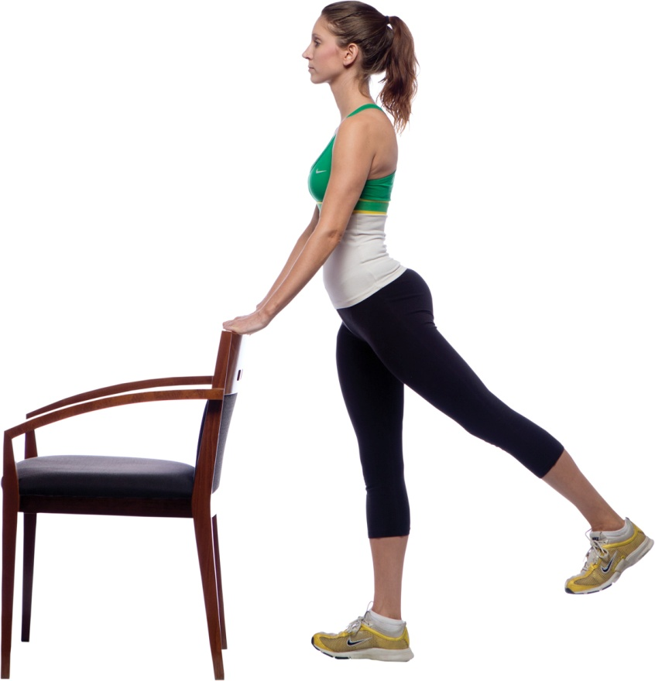
Балансирование на одной ноге с опорой на стул
• Живот подтянут, спина прямая, подбородок приподнят, взгляд вперед.
• Стоя на одной ноге, держитесь за стул.
• Сохраняйте эту позицию 10—15 секунд.
• Повторите 10—15 раз на одной ноге, затем на другой.

Slide 24
Работа с эспандером или мячом
• Возьмите в руку теннисный мяч или эспандер.
• Медленно сжимайте мяч в руке на 3—5 секунд.
• Медленно разожмите руку.
• Повторяйте по 10—15 раз каждой рукой.

Slide 25
Правильное питание
Продукты, содержащие витамин D: яичные желтки, икра рыб, жирные виды морской рыбы (палтус, лосось, тунец), масло сливочное.
К продуктам, содержащим кальций относятся:
молочная продукция, (кефир ,ряженка, нежирная сметана, сыры без консервантов, творог )
хлеб (ржаной/пшеничный и грубого помола);
рыба белая (сардина, тунец, судак, форель) и морепродукты;
мясо: нежирная свинина, телятина, курица отварная;
овощи, фрукты и зелень как в свежем, так и обработанном виде (перец, морковь, капуста брокколи, цуккини, фасоль, кабачки, оливки, зеленый горошек, тыква, абрикосы, апельсины, финики, зеленый салат, петрушка, укроп), семена, орехи и ягоды (фисташки, кунжут, курага, орехи лесные и грецкие, малина, миндаль)

Slide 26
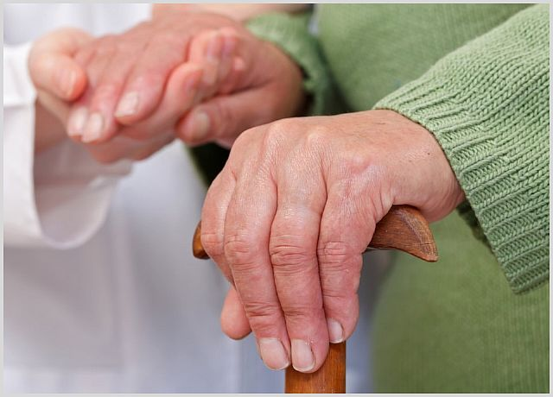
Вспомогательные средства:
-трости
-ходунки
-костыли

Slide 27
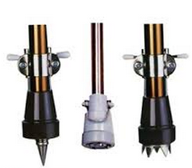
Подбор трости
Преимуществом телескопической трости является возможность ее регулировки по высоте. Для пациентов с нарушением координации следует рекомендовать трости со смещенным центром тяжести.
Ручка трости должна быть нескользящей, лучше из шероховатого медицинского пластика.
При обхвате ручки трости пальцы пациента не должны упираться в ладонь.
Наконечник трости должен быть не менее 3-5 см в диаметре. В зимнее время лучше использовать сменные наконечники типа «антилед».
смещенный
центр тяжести
сменный наконечник типа «антилед»
регулировка по высоте
Notes:
Телескопическая трость ( регулируется по высоте)
Трость со смещенным центом тяжести Оснащена страховочным ремешком помогает пользователю с нарушениями координации сохранять равновесие при ходьбе
деревянная –более тяжелая, чем алюминиевая и не регулируется по высоте
ручка - повторяет анатомическую форму кисти, нескользящая, лучше из шероховатого медицинского пластика
Убедиться, что при обхвате ручки пальцы не упираются в ладонь

Slide 28
Многоопорная трость
Многоопорные трости с тремя или четырьмя ножками за счет расширенного основания обеспечивают стабильную опору, способствуют более прочной поддержке пациента с нарушением равновесия и облегчают ходьбу. Ножки трости обычно короче со стороны пациента.
В гололед, слякоть, при большой массе тела пациент и/или нарушении координации движений следует рекомендовать пользоваться многоопорной тростью.
Notes:
Многоопорные трости с тремя или четырьмя ножками за счет расширенного основания обеспечивают стабильную опору, способствуют более прочной поддержке пациента с нарушением равновесия и облегчают ходьбу. Ножки трости обычно короче со стороны пациента, что дает ему больше пространства для ног.
в гололед, слякоть, при большой массе тела, нарушениях координации движений безопаснее пользоваться тростями с увеличенными количеством ножек - с квадратными либо пирамидальными основами

Slide 29
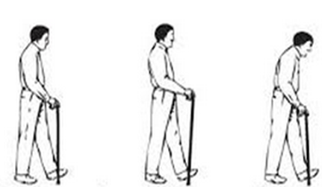
Регулировка трости по высоте
Для правильного подбора трости по высоте пациент должен встать прямо, свободно опустить руки и слегка согнуть их в локте примерно на 15 градусов. Самая низкая точка рукоятки трости должна находиться на уровне линии изгиба запястья.
правильно высокая трость низкая трость
Notes:
Чтобы правильно подобрать трость по длине, нужно встать прямо, свободно опустить руки и слегка согнуть их в локте (примерно на 15-20 градусов) - при этом рукоятка трости должна находиться на уровне линии изгиба запястья.

Slide 30
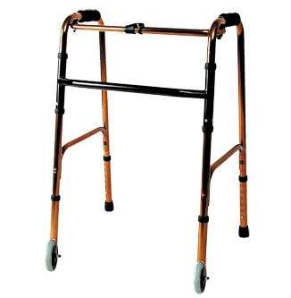
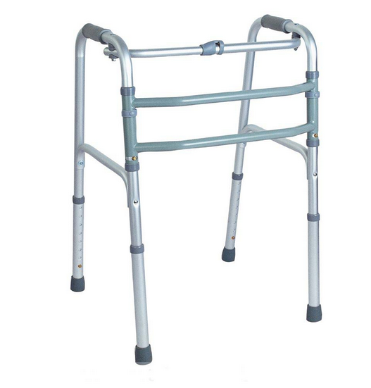
Шагающие и переставные ходунки
Различают шагающие и нешагающие модели ходунков.
Нешагающие модели имеют жесткую конструкцию, действующую как единое целое.
Шагающие модели имеют шарниры, позволяющие смещать стороны ходунков по отношению друг к другу, что позволяет пациенту при перемещении вперед одной части ходунков опираться на вторую их сторону.
Notes:
Различают также шагающие и нешагающие модели ходунков. Нешагающие модели - жесткая конструкция, действующая как единое целое. Шагающие модели в трубках, скрепляющих правую и левую сторону ходунков, имеют шарниры, позволяющие смещать стороны ходунков по отношению друг к другу, что позволяет пациенту при перемещении вперед одной части ходунков опираться на вторую их сторону.
Ходунки-роляторы служат для комфортного передвижения по открытым территориям

Slide 31
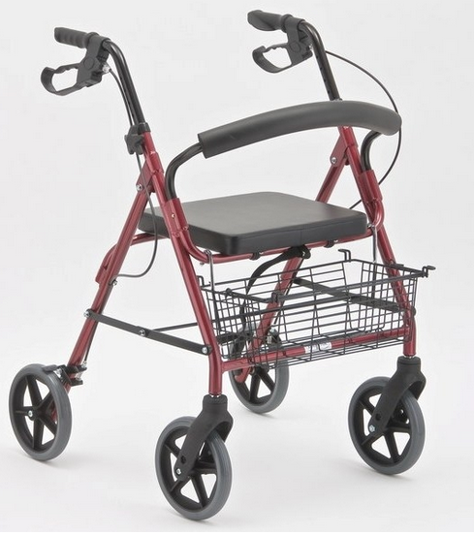
Роллаторы
Ходунки-роллаторы служат для комфортного передвижения по открытым территориям.
Для пользования такими ходунками пациент не должен иметь грубых когнитивных нарушений, иначе он не сможет воспользоваться ручным тормозом, что может быть опасным.
Notes:
Однако ходунки с колесиками снижают устойчивость пациентов и могут привести к падению, поэтому желательно, чтобы они были снабжены тормозами.

Slide 32
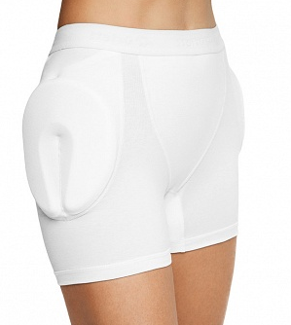
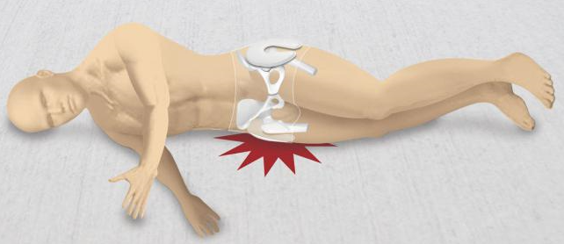
Бедренные протекторы
Бедренные протекторы не влияют на риск падений, однако обеспечивает защиту бедренных костей в области проксимального отдела и тазовых костей в области вертлужных впадин от повреждений при падениях, ушибах и толчках.
Бедренные протекторы представляют собой пластиковые щиты или прокладки из пены, встроенные в карманы специально разработанного нижнего белья.

Slide 33
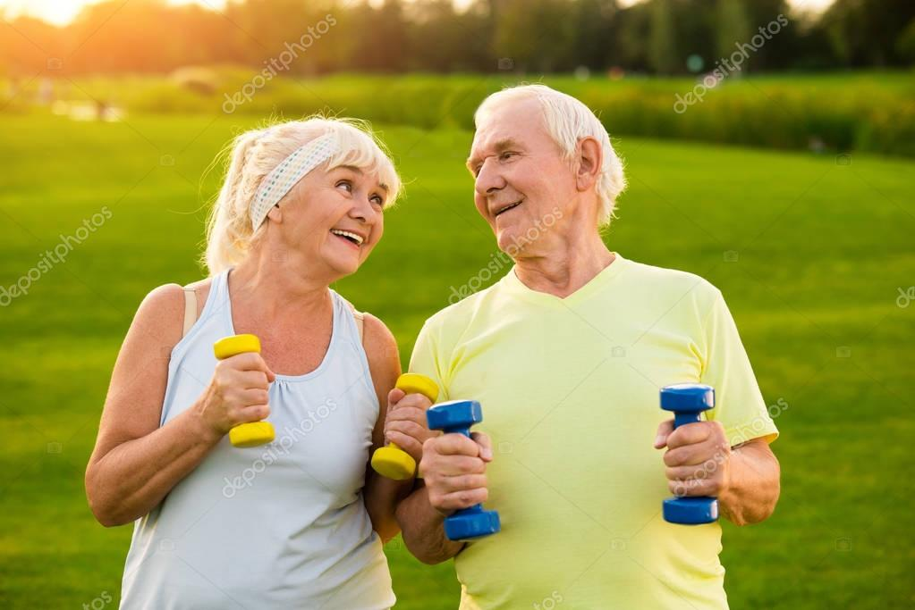
Спасибо за внимание!

